Slide 1



TRƯỜNG TIỂU HỌC LONG BIÊN
NHIỆT LIỆT CHÀO MỪNG CÁC THẦY CÔ GIÁO VỀ DỰ GIỜ
MÔN: TỰ NHIÊN VÀ XÃ HỘI LỚP 2

Slide 2



Yêu cầu
cần đạt
- Biết giữ vệ sinh khi tham gia một số hoạt động ở trường.
- Nhận biết được những việc làm, hành vi làm trường lớp mất vệ sinh.
3
4

Slide 3

Em có nhận xét gì khi nhìn thấy khung cảnh sân trường
sau buổi sinh hoạt dưới cờ như hình bên?
Khung cảnh sân trường sau buổi sinh hoạt rất bừa bộn, rác vứt bừa bãi trên sân trường, ghế thì không được thu lại sau buổi sinh hoạt.

Slide 4

HOẠT ĐỘNG KHÁM PHÁ

Slide 5
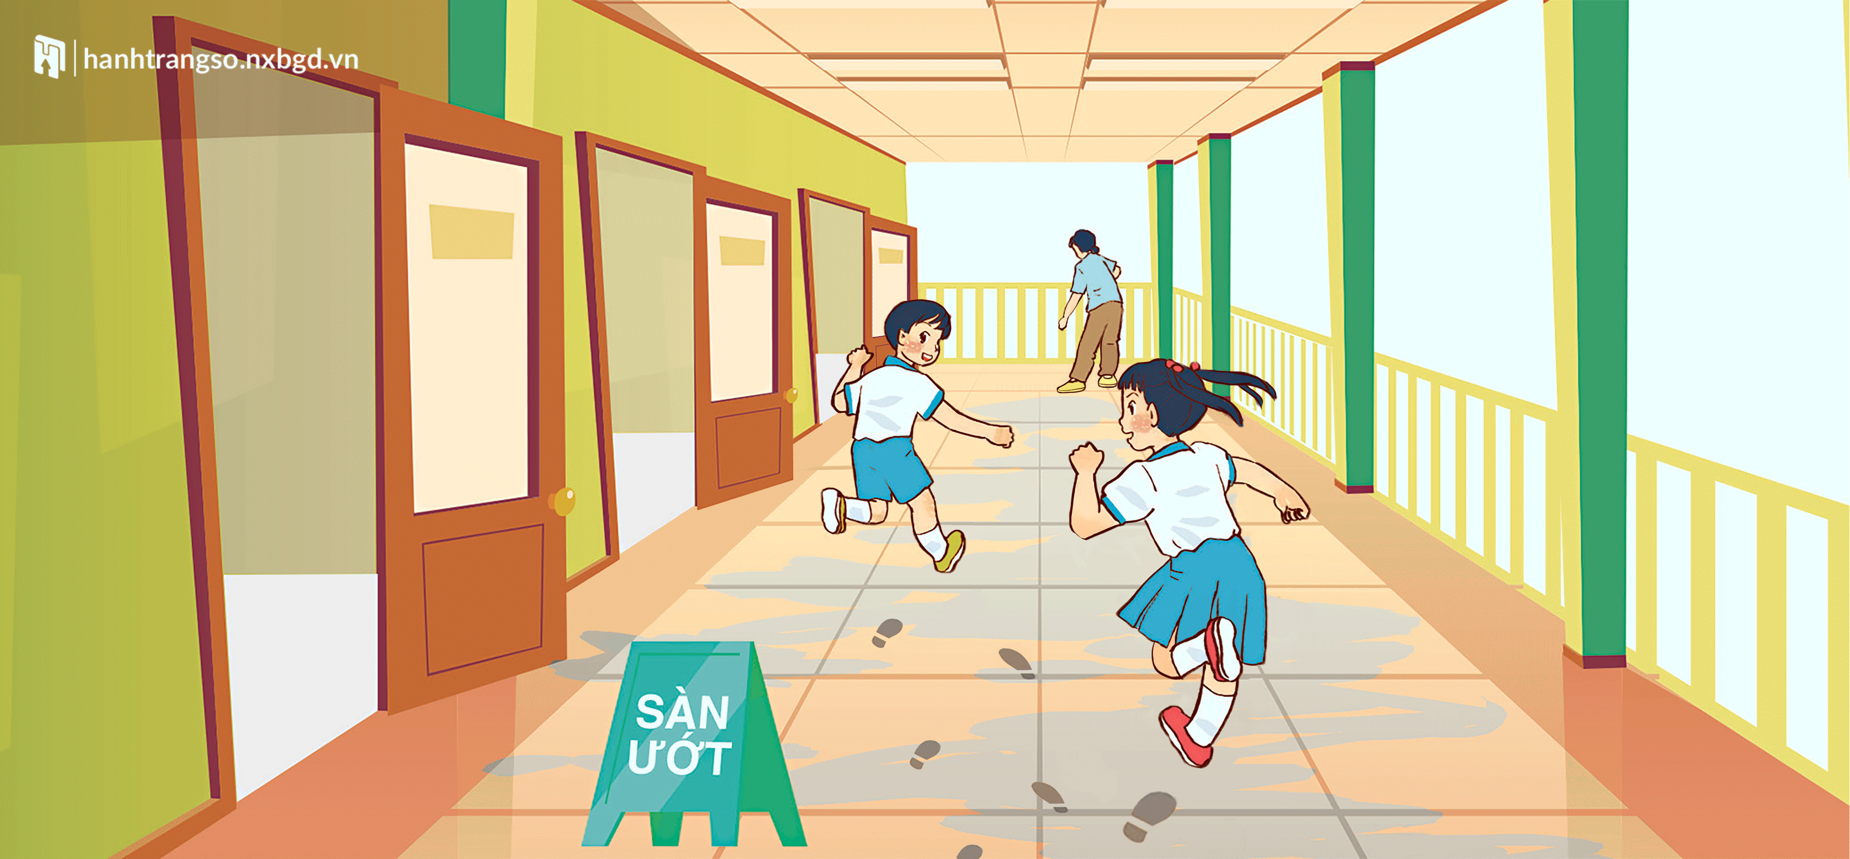
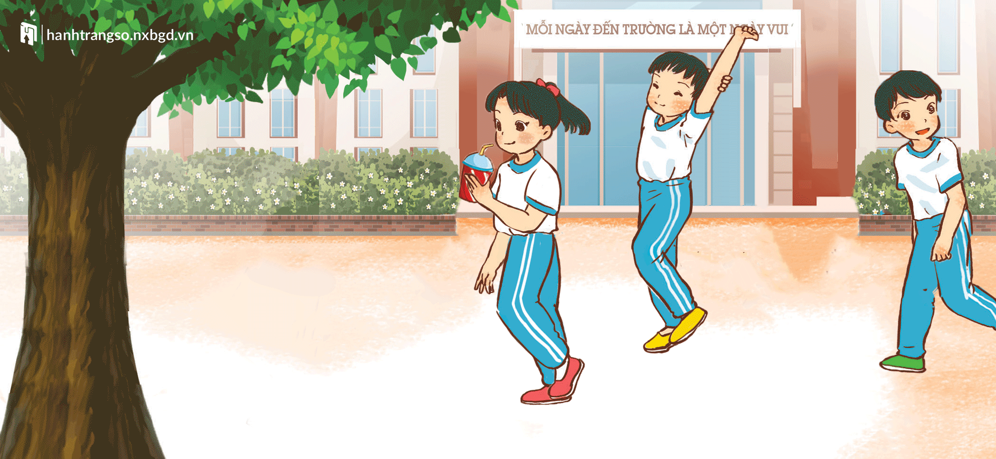
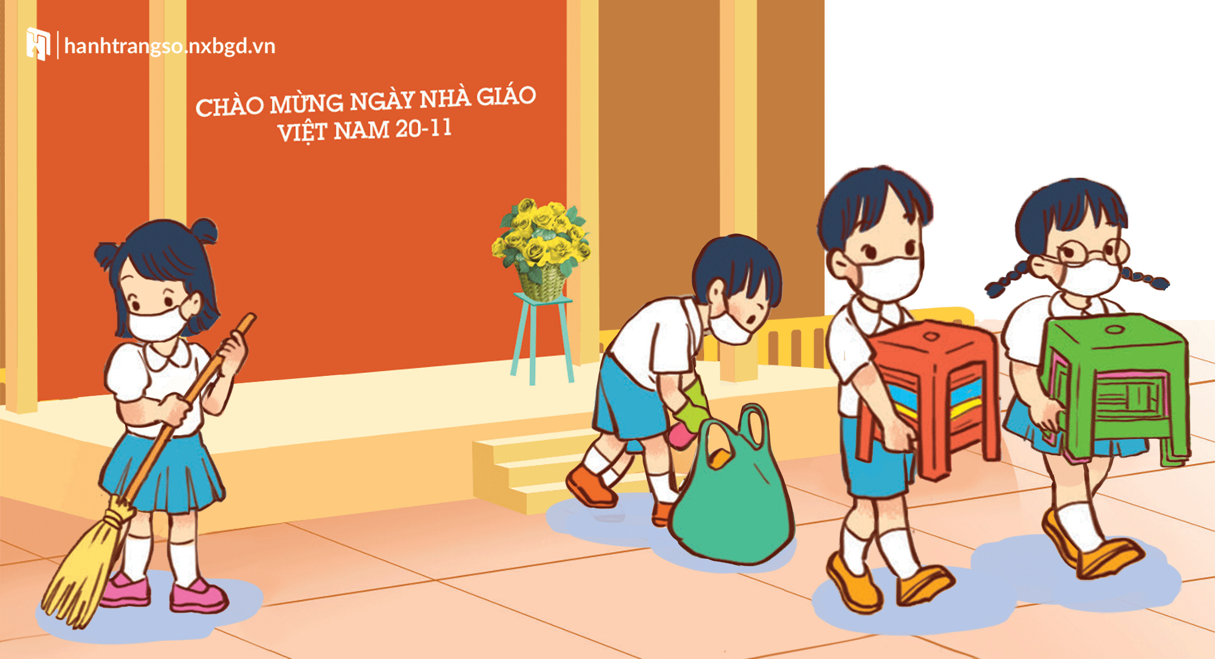
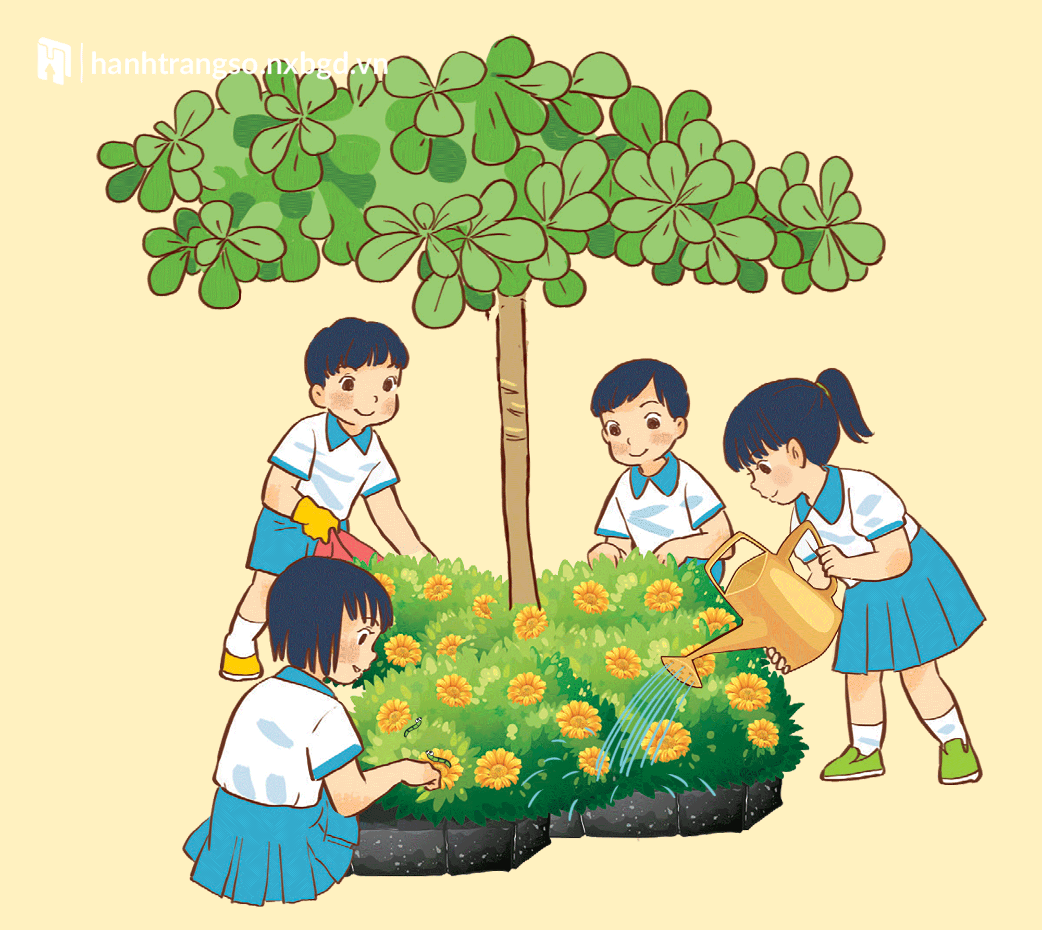
Cho biết các bạn trong mỗi tình huống đang làm gì. Những việc làm nào của các bạn mà em không đồng tình? Vì sao?
1
2
3
4

Slide 6
Cho biết các bạn trong mỗi tình huống đang làm gì. Những việc làm nào của các bạn mà em không đồng tình? Vì sao?
1

Slide 7
Cho biết các bạn trong mỗi tình huống đang làm gì. Những việc làm nào của các bạn mà em không đồng tình? Vì sao?
2

Slide 8
Cho biết các bạn trong mỗi tình huống đang làm gì. Những việc làm nào của các bạn mà em không đồng tình? Vì sao?
3

Slide 9
Cho biết các bạn trong mỗi tình huống đang làm gì. Những việc làm nào của các bạn mà em không đồng tình? Vì sao?
4

Slide 10
Cho biết các bạn trong mỗi tình huống đang làm gì. Những việc làm nào của các bạn mà em không đồng tình? Vì sao?
1
2
3
4

Slide 11

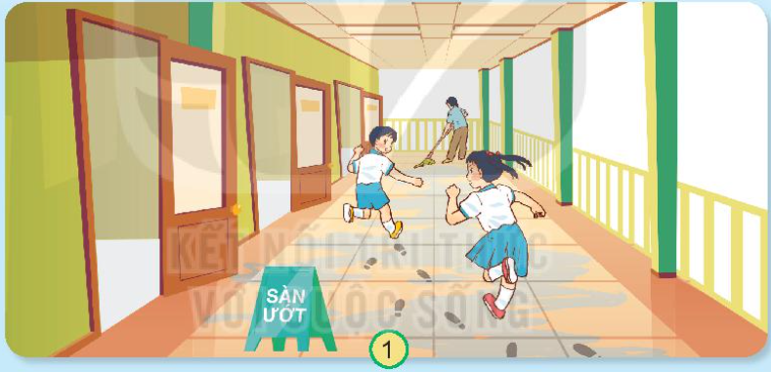
Vì sao con không đồng tình với việc làm của các bạn trong mỗi tranh?

Slide 12



2

Slide 14

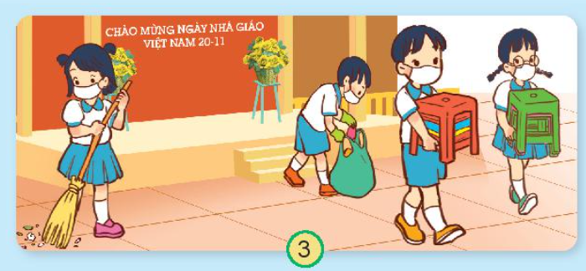
Cho biết các bạn trong mỗi hình đang làm gì. Những việc làm nào của các bạn mà em không đồng tình? Vì sao?
Các bạn học sinh quét rác, đang thu dọn ghế, vệ sinh sân trường sau buổi lễ kỉ niệm.

Slide 16
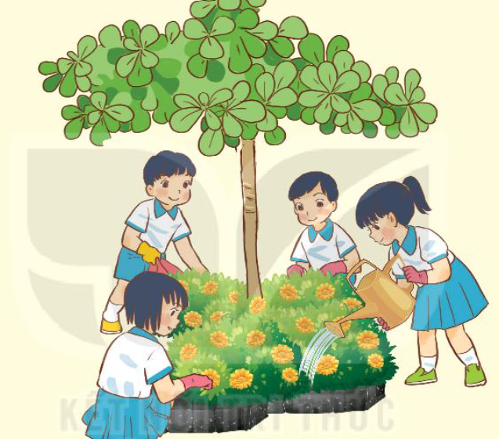
Cho biết các bạn trong mỗi hình đang làm gì. Những việc làm nào của các bạn mà em không đồng tình? Vì sao?
Các bạn chăm sóc hoa ở vườn trường.

Slide 18

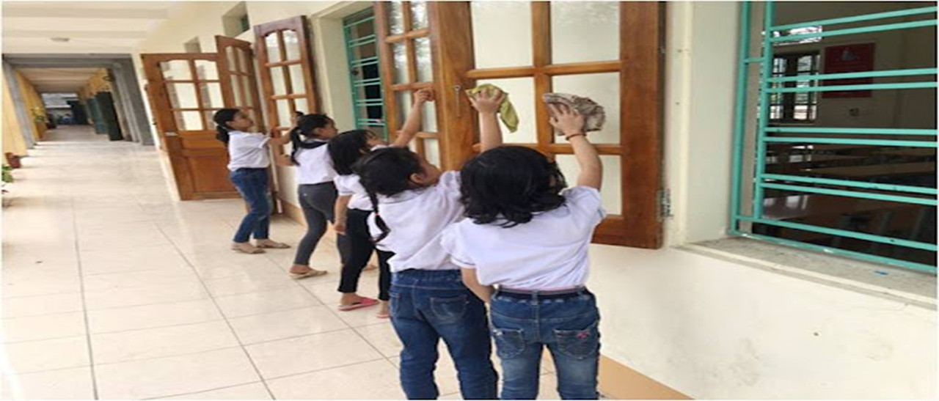

Các bạn đang lau cửa lớp.

Slide 19
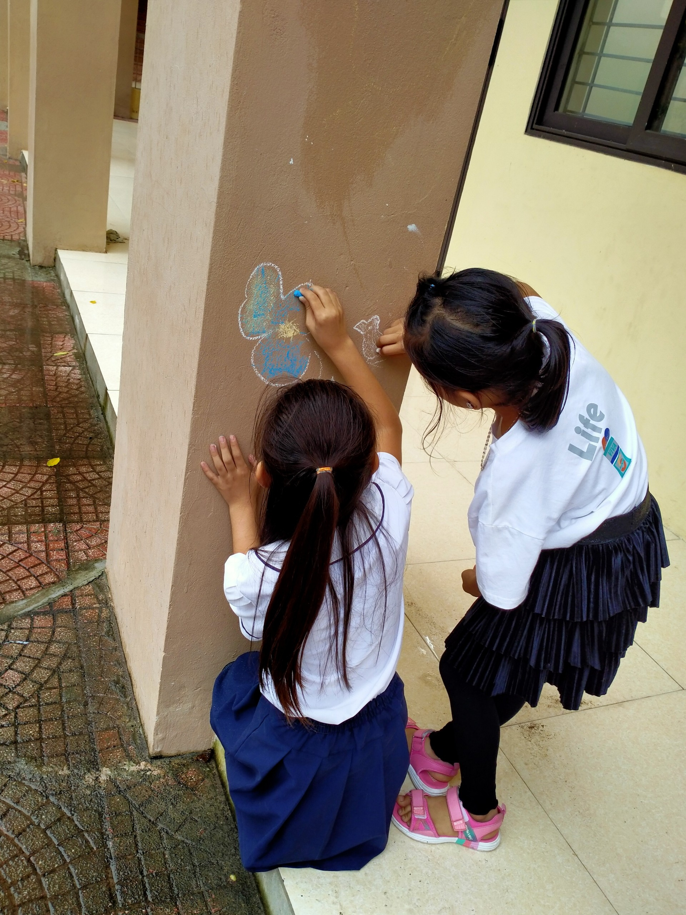
Các bạn đang vẽ lên tường.

Slide 20
HOẠT ĐỘNG THỰC HÀNH

Slide 21

Thảo luận và chỉ ra những việc nên làm, không nên làm để giữ vệ sinh khi tham gia một số hoạt động ở trường em.
Nên làm | Không nên làm
Notes:
Bài giảng thiết kế bởi: Hương Thảo - tranthao121004@gmail.com

Slide 22

Thảo luận và chỉ ra những việc nên làm, không nên làm để giữ vệ sinh khi tham gia một số hoạt động ở trường em.
Nên làm | Không nên làm
- Quét sân trường, lớp học.
- Lau chùi cửa sổ lớp học.
- Chăm sóc cây.
- Không vứt rác bừa bãi ra nền lớp học, sân trường.
Rửa cốc uống nước ở lớp.
- Vứt rác bừa bãi ra nền lớp học, sân trường.
- Lấy phấn, bút màu vẽ lên bàn học, lên tường.
- Nhổ cây xanh trong bồn hoa vườn trường.
Notes:
Bài giảng thiết kế bởi: Hương Thảo - tranthao121004@gmail.com

Slide 23


Chia sẻ với người thân về việc tham gia vệ sinh trường học của em.

Slide 24

Trồng thêm hay chăm sóc một cây xanh cũng là góp phần giữ sạch trường lớp của mình đấy!

Slide 25
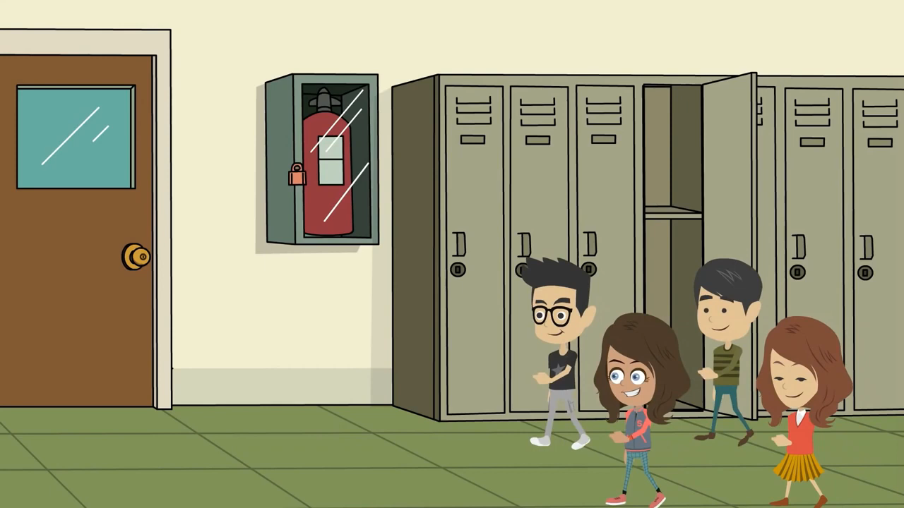

Slide 26
Yêu cầu
cần đạt
- Biết giữ vệ sinh khi tham gia một số hoạt động ở trường.
- Nhận biết được những việc làm, hành vi làm trường lớp mất vệ sinh.
3
4

Slide 27
TRÂN TRỌNG CẢM ƠN QUÝ THẦY CÔ GIÁO VÀ CÁC CON !
Chúc thầy cô mạnh khỏe, công tác tốt.
Chúc các con chăm ngoan, học giỏi.

